Slide 1
SmartAPOtheke MAPH GRUPPE 3
Ange Mbonda Toko
Albert Pavlov
Van Tinh Chu
Michael Franz
Phuong Pham

Slide 2
INHALT
Idee des Produktes
01
Marktanalyse und Marktpotential
02
Produktlebenszyklus
05
Kapital
06
Prototyp
07
Geschäftsmodell
03
Risiken
04

Slide 3

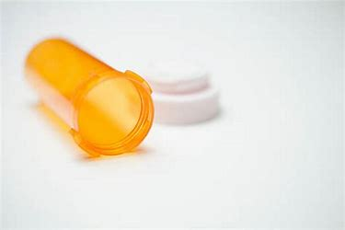
Idee des Produktes
Krank
Kann nicht aufstehen
Leere Medikamentendose

Slide 4

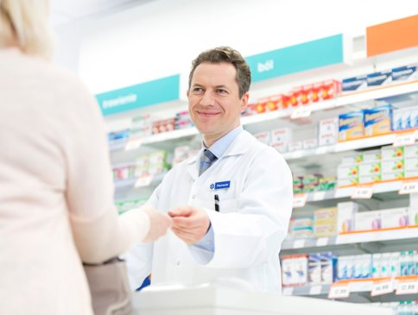
Idee des Produktes
Sehr beschäftigt
Du hast die Medikamente bestellt, aber keine Zeit um abzuholen
Keine Zeit, um deine Medikamente zu besorgen
Dank die Smart-Apotheke können Sie jetzt bequem von zu Hause bestellen

Slide 5
Idee des Produktes
Eine mobile Health App
Patienten bei der Bestellung ihrer Medikamente so einfach und schnell wie möglich zu unterstützen
Preisvergleich für Medikamente
Direkt Zugang zur Onlineapotheken
Apotheken in Ihrer Nähe und Reservierung der Medikamente einfach per Klick
Optimale Berechnung der Route zur Apotheke
Apothekenskontaktsdaten
Tabletteerrinerungsplan

Slide 6
Marktanalyse und Marktpotential
Hunderte von Versandapotheke auf Google Play Store
Gleiche Funktionalitäten anbieten
medpex Apotheke von Comventure GmbH mit mehr als 500 000 Installationen, 4.8 Sterne aus 14 000 Bewertungen
hohe Durchdringung bei jüngeren Kundengruppen mit hoher Kaufkraft
Apo-discounter mit mehr als 100 000 Installationen, 4.6 Sterne aus 24 000 Bewertungen
schnelle Lieferung (innerhalb von 24 stunden)
bis zu 60% Rabatt und Umtausch mit Geld-zurück Garantie
Bodfeld Apotheke mit 4,7 Sterne aus 233 Bewertungen und 10 000+ Installationen
bis zu 70% Rabat

Slide 7
Marktanalyse und Marktpotential Docmorris
Ihre Marktstrategie ist die dynamische Preisänderung.
41 von 70 untersuchten Produkte in der Preise in einem Tag verändert
Neun der betreffenden Produkte wurden reduziert und 25 Produkte erhöht
Die Differenzierung in beide Richtungen um bis zu 30 Prozent des mittleren Produktpreises

Slide 8
Marktanalyse und Marktpotential
offline Apotheke-Vermittlung
Apotheke vor Ort
Von Wort und Bild Verlag
500 000+ Installationen und 3.5 Sterne aus 8 200 Bewertungen
Teilnehmende Apotheke bezahlen Gebühren je nachdem wie viele Kunde übermittelt werden
deine Apotheke
100 000+ Installationen und 4.5 Sterne aus 862 Bewertungen
ApothekenApp
Deutscher Apotheker Verlag

Slide 9
Marktanalyse und Marktpotential
In 2012 wurde die „Apotheke vor Ort App“ entwickelt​
Geschäftsmodell ​
Alle Funktionalitäten der App das erste Jahr sind kostenlos ​
Ab das 2. Jahr muss man 24,99 Euro monatlich zahlen

Slide 10
Marktanalyse und Marktpotential
Botendienst
Einschränkung des Geschäfts durch Gesetz
Ende Oktober 2019 traten die Änderungen der Apothekenbetriebsordnung in Kraft
Fordert ein Kunde ein Medikament per Botendienst an, so kann dies jetzt ohne vorige Beratung durch den Apotheker in der Vor-Ort Apotheke erfolgen

Slide 11
Marktanalyse und Marktpotential
Botendienst
„Pillentaxi“ wurde in 2010 gegründet
Erste Gewinn in 2011
hat sich dann in 2013 verdoppelte
Ihre Bilanzsumme ist von 15 000 Euro in 2012 auf 25 000 Euro in 2013 gestiegen.
Auf rezeptpflichtige Medikamente beschränkt
In 2018, 70 Apotheke in den Gebieten von Köln, Lüdenscheid und Coburg
Die Apotheke zahlen pro Lieferung 6,90 Euro
Zustellung soll 3-4 Stunden nach der Bestellung erfolgen
In der App können die Kunden eine Anfrage des Dienstes in ihrer Region melden, wenn es keinen gibt.

Slide 12
Geschäftsmodell
Neuer Markt in dem Botendienst
In der Region von Berlin ist keine Dienstleister des Botendienstes der vor-Ort Apotheke bekannt außer die von den Apotheken selbst
Gute Marktpotential durch zahlreiche Apotheken und viele jungen und alten Menschen

Slide 13
Geschäftsmodell
Günstiger Dienstleistung als die von den eigenen Apotheken
Kunden bekommen günstiger Produkte durch eine „Punkte Sammlung Politik“
30 Euro Abonement Paket oder 1 Euro pro Bestellung über der Plattform „Pay as you use“. Der Botdienst kostet dann 6 Euro pro Lieferung
Apothekennotdienstsuche für Feiertagen oder in der Nacht
Notes:
Die dynamische Preiseänderung auf unserer online rezeptfreien Apothekeprodukten
So sparen sie sich die kosten für eine Website und können direkt die Kunde per Chat beraten
Die gesamten Funktionalitäten sind für die Kunden das erste Jahr kostenlos
monatliche Gebühren nach einem Jahr mit der Einführung der Kontoerstellungsfunktion

Slide 14
Geschäftsmodell
kommenden Zustand
Offline Medikamente kaufen, Suche erfolgt mit Hilfe unserer eigenen Datenbank
Kontoerstellung der Kunden und Sicherheit per Authentifizierung
Bestellungstand verfolgen und Lieferung nach Hause
Bestellung von mehreren Produkten
Verschiedene Sprachen anbieten (Deutsch und Englisch)
Feedback ermöglicht regelmäßige Wartung und Support per Mail für die Kunden

Slide 15
Risiken
R1 | Verkauf von abgelaufener oder schlechter Qualität der Medikamente sind wir haftbar
R2 | Für falsche Info über die Dosierung oder über das Produkt ist die Medikamentenhersteller verantwortlich
R3 | Die Sicherheit/Vertraulichkeit der Kundendaten ist gefährdet, da sie auf dem Device gespeichert werden. Im Fall ein Handyverlust sind die Kundendaten exponiert
R4 | Verspätete Zustellungen oder falsche Zustellungen verursachen unzufriedene Kunden, die dann schlechte Bewertungen hinterlassen
R5 | Die vor-Ort Apotheken verklagen uns, da wir mit der Konkurrenz arbeiten
R6 | Ohne Internet Verbindung sind viele Funktionalitäten beschränkt
R7 | Online Rezepte werden gesetzlich nicht erlaubt
R8 | Verbot von rezeptfrei Medikamente

Slide 16
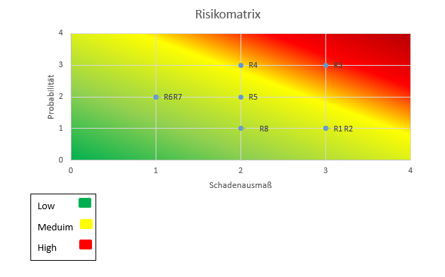
Risiken

Slide 17

Risiken
Risiken-minimirungsplan
Datenschutzerklärung
Entschlüsselung der Kundendaten auf dem Backend Server und Authentifikation
Mitarbeit mit zertifizierten und vertrauenswürdigen Pharmaherstellern
Verträgliche Abdeckung von Risiken
Das Verkaufen von rezeptfrei Medikamente auf einer getrennten Plattform mit gleichem Namen
Internet-Verbindung ist in der Nutzerbedingung als eine die Voraussetzungen, um die App zu nutzen
Bestellung telefonisch übermitteln und die Rezepte werden bei der Zustellung abgeholt

Slide 18
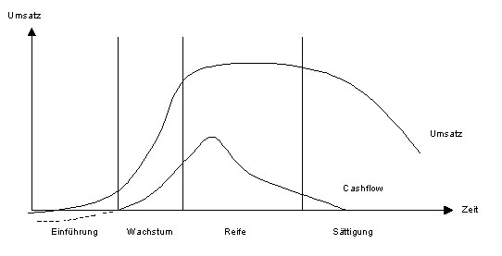
Produktlebenszyklus

Slide 19
Kapital
Technische Ressourcen | Kosten
Firebase Serverlos Service von Google mieten | Abweichend 12 000 € / Jahr x 5
Büro in Berlin mieten (40 m²) | 1500 €/monatlich = >18 000 € /Jahr x 5
Büroausstattung | 3600 €
Lieferwagen x 3 | 10 000 € x 3
Total | 183 600 €

Slide 20
Kapital
Personalressourcen | Kosten
Entwickler x 4 Projektmanager | (58 000 € / Jahr x 5) x 4 60 000 € / Jahr x 5
Fahrer x 2 | (24 000 € / Jahr x 5) x 2
Vertriebspersonal x 2 | (36 000 € / Jahr x 5) x 2
Total | 2 060 000 €
Kapital | 2 243 600 €

Slide 21
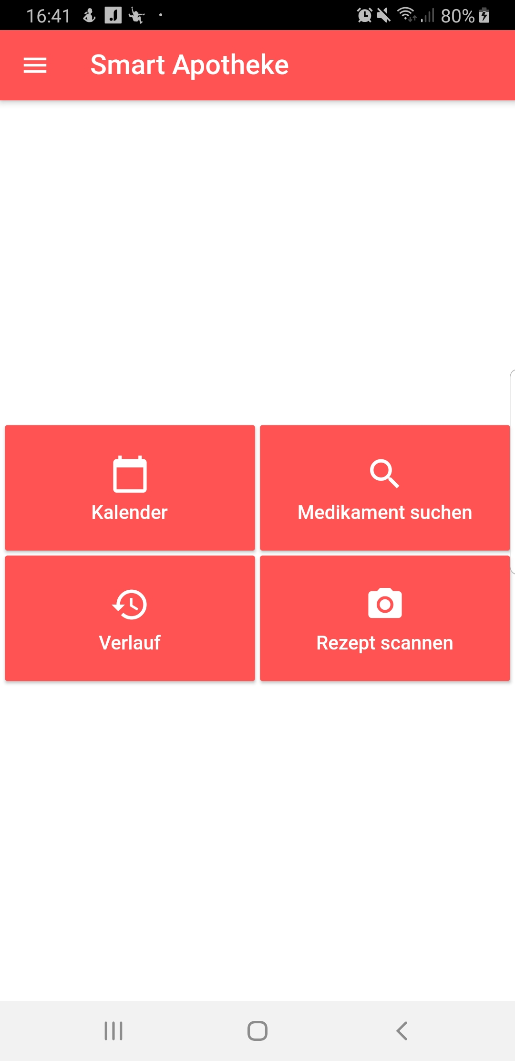
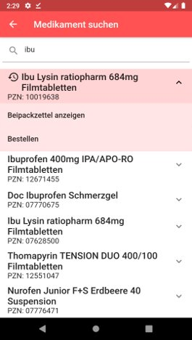
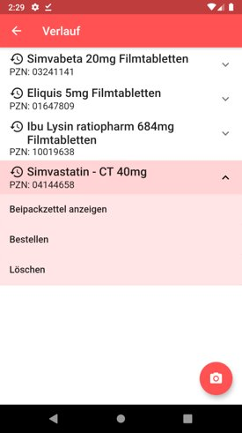
Prototyp
Startseite​
Anzeige der App-Funktionen: Kalender, Suche, Verlauf, Scanner​
Menü zur Anzeige weiterer Funktionen​
Medikamentensuche​
Sucht lokal und über das Internet (docmorris.de)​
Medikamentenverlauf​
Liste von gescannten und bestellten Medikamenten

Slide 22
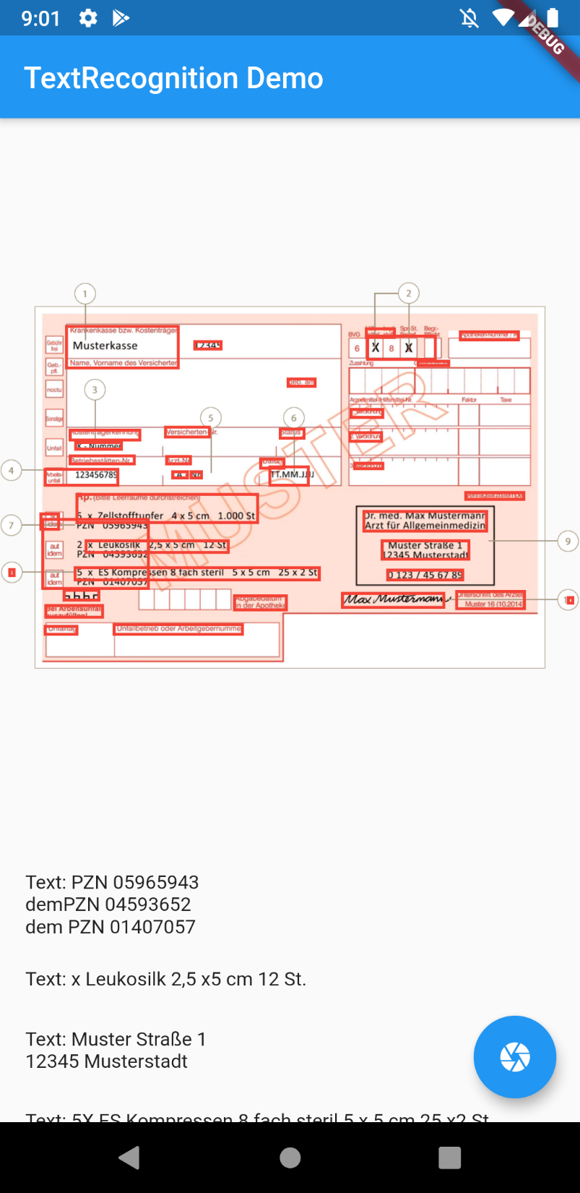
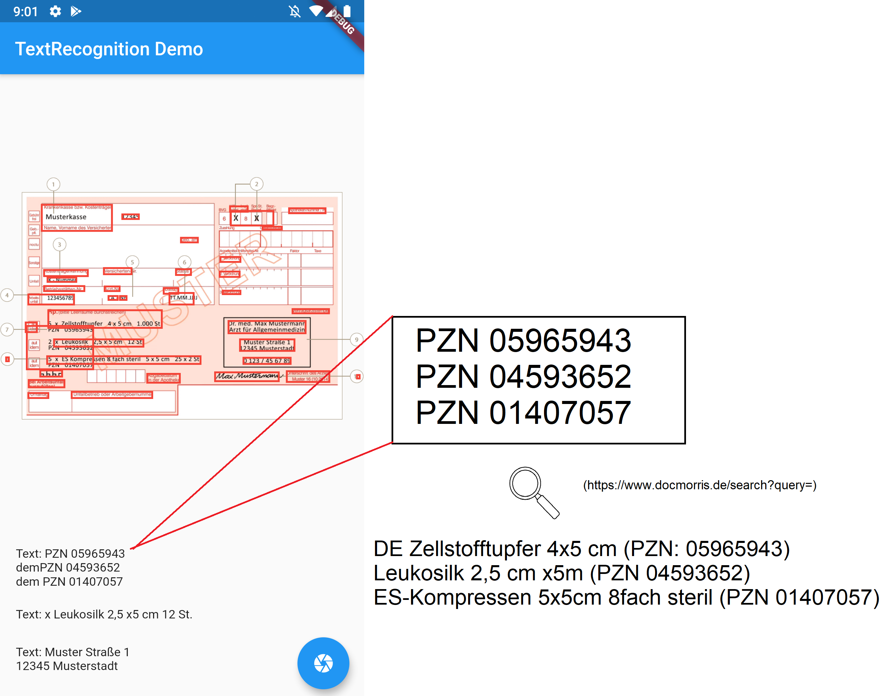
Prototyp Scanning
API: ML Kit‘s Text Recognition APIs auf Firebase
Vorgangsweise:
1. Texterkennung durch Firebase ML Kit
2. Extraktion der PZN aus detektierten Texten
3. Medikament Name durch PZN aus Arzneimittel-datenbank

Slide 23
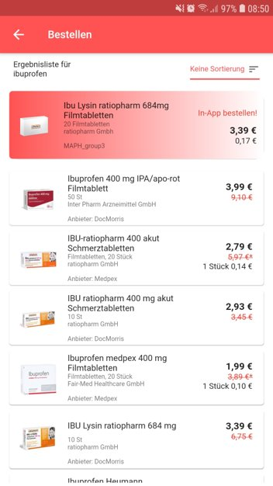
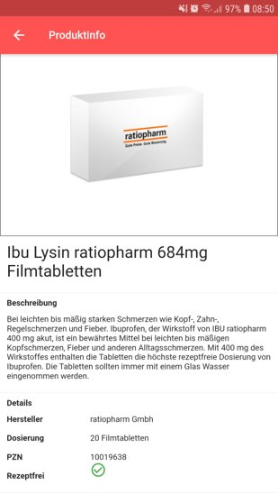
Prototyp
Bestellprozess: Produktauswahl & Details
Auswahl Produkte der Konkurrenz vs. Eigene Produkte
Google Content API
Merchant Center Plattform
Backend zur Produktverwaltung obsolet
Nutzung verschiedener Marketing-Instrumente, Ratings und Auswertungen

Slide 24
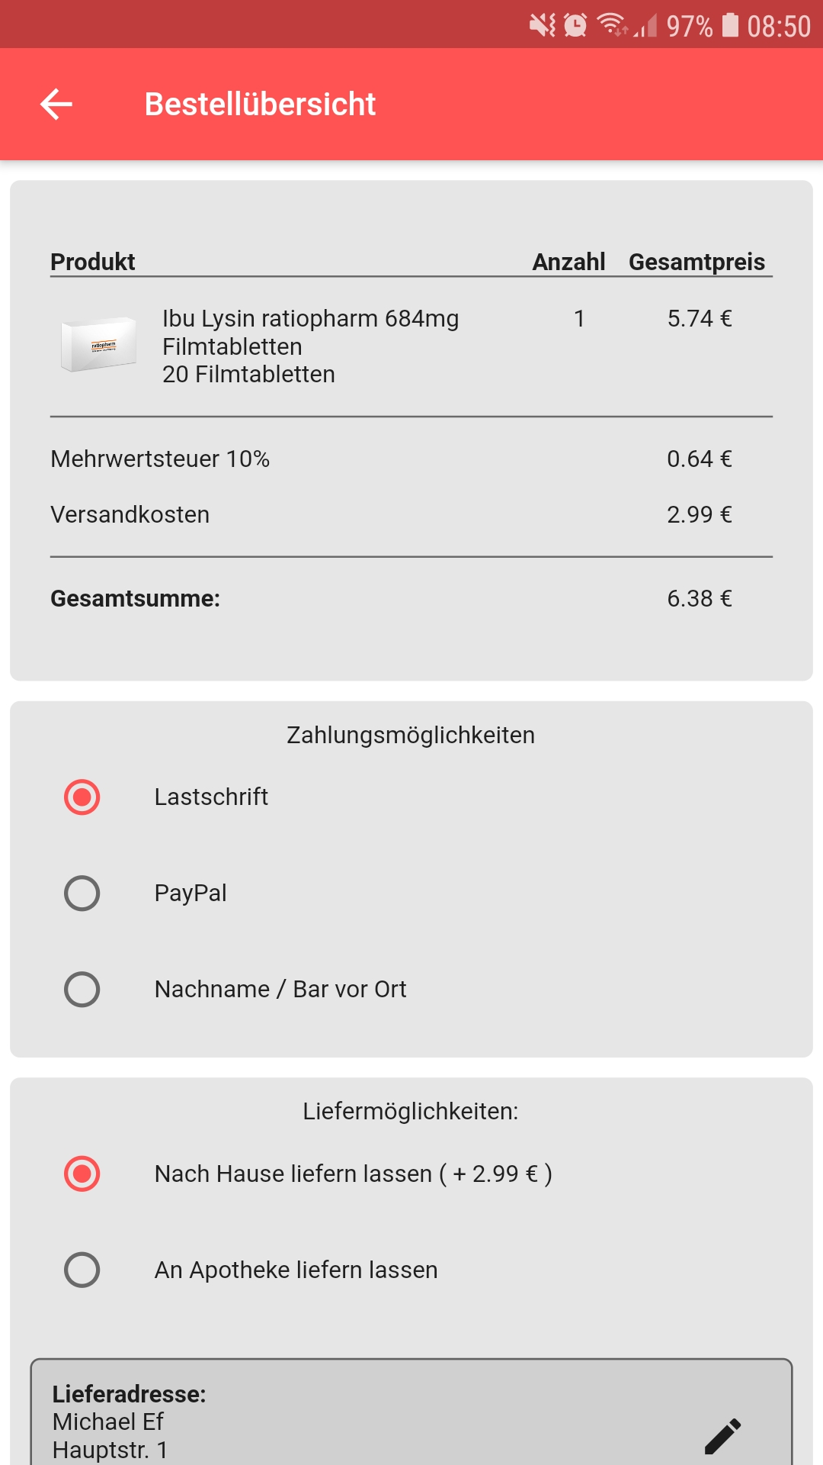
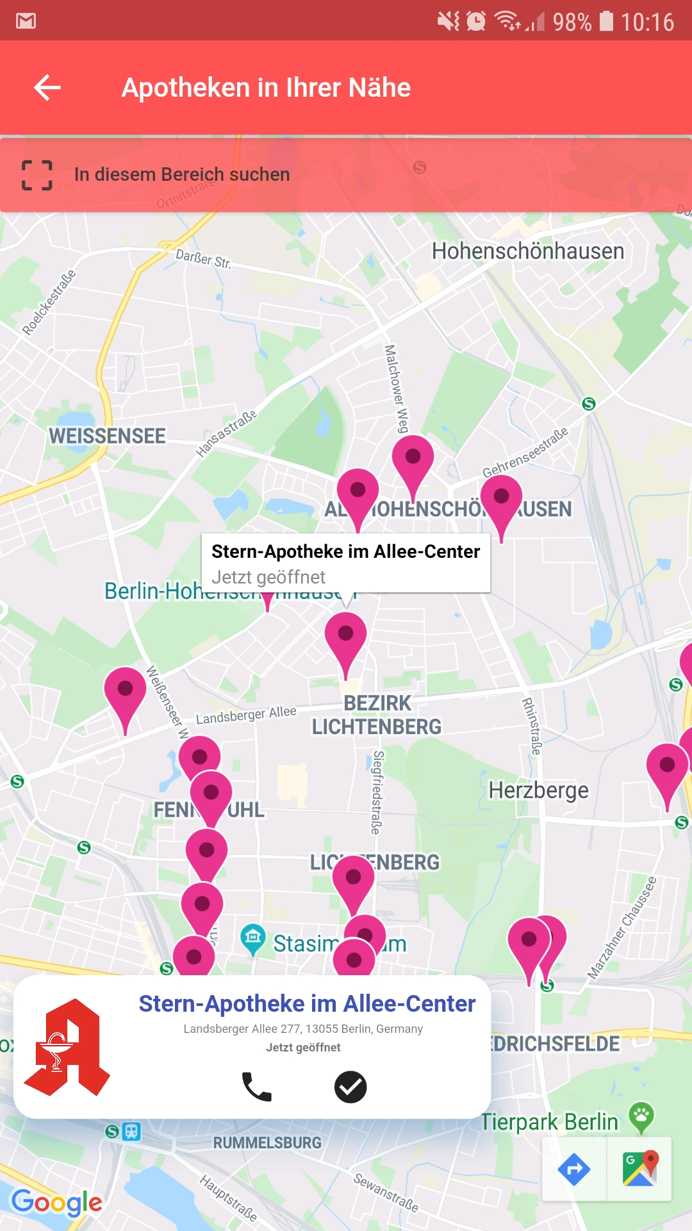
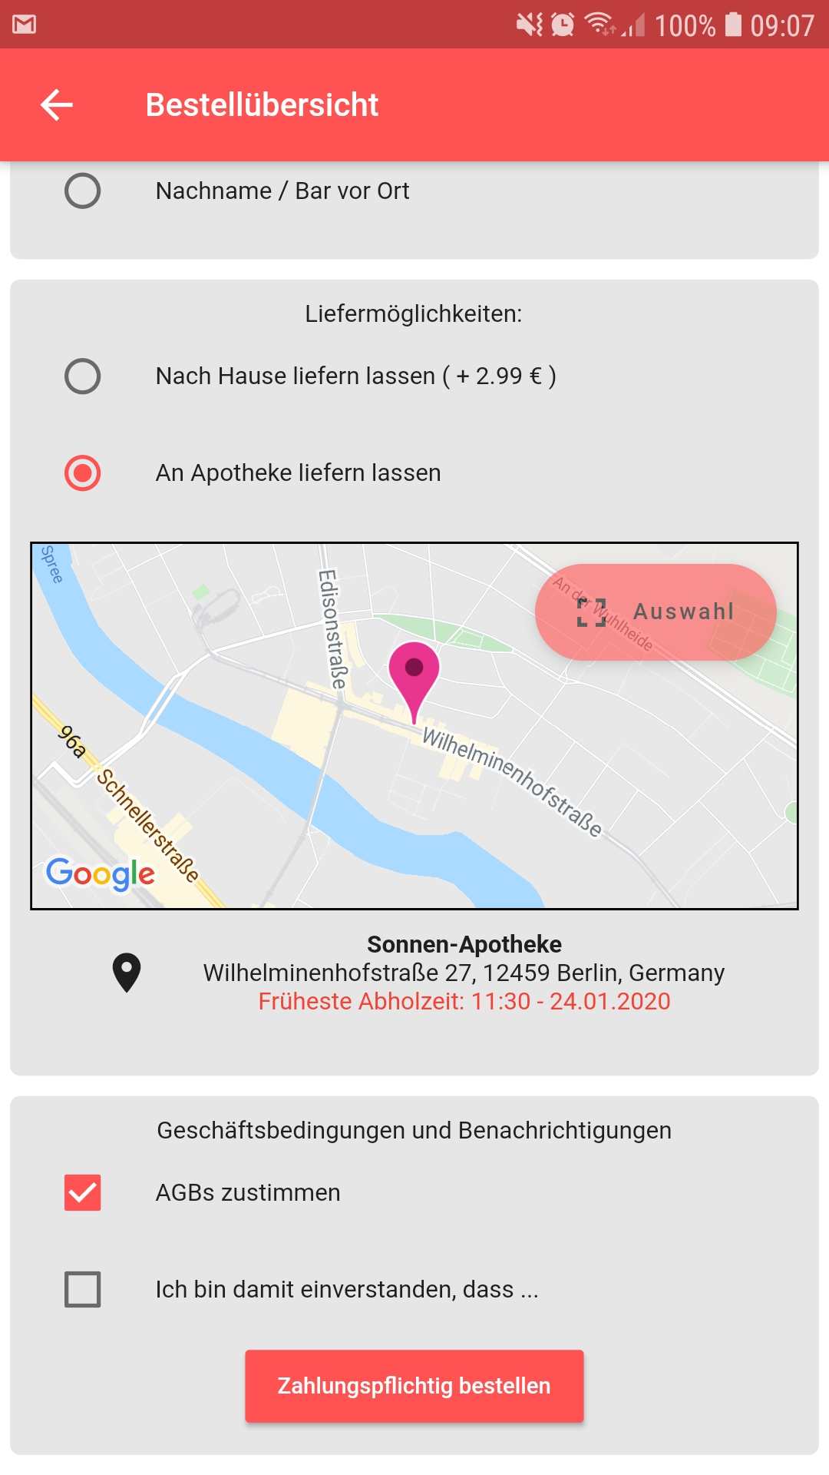
Prototyp
Bestellprozess: Abschluss
Lieferung des Medikaments nach Hause oder an Partnerapotheke
Benachrichtigung an Apotheke
→Benachrichtigungssystem?
Zahlung über Payment Gateway (z.B. Google Pay API)

Slide 25
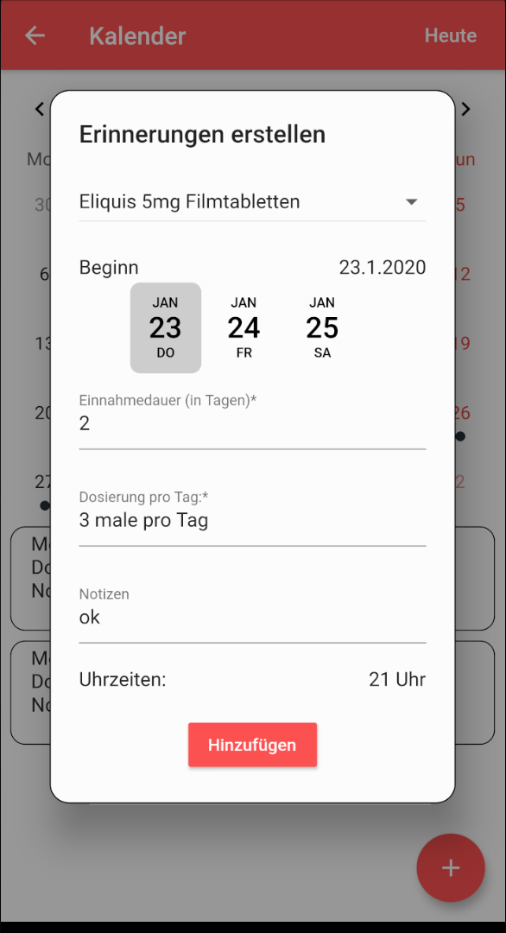
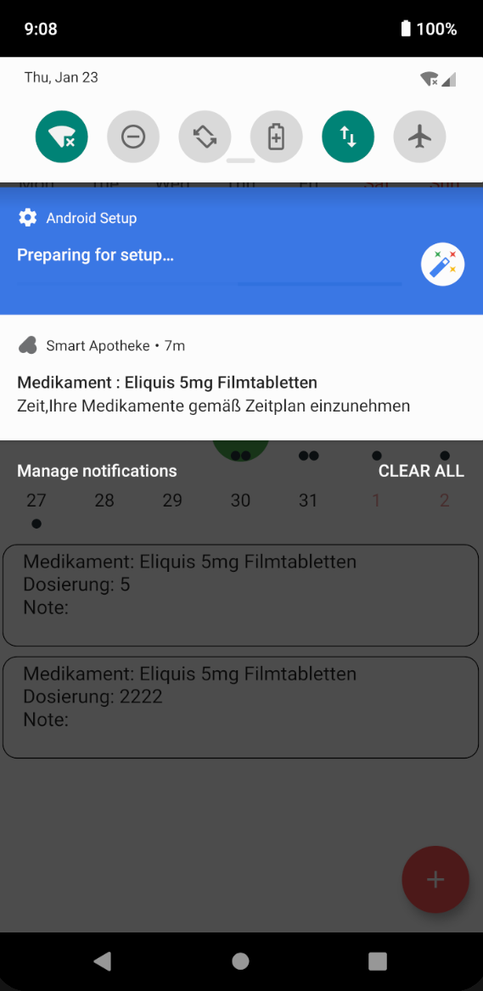
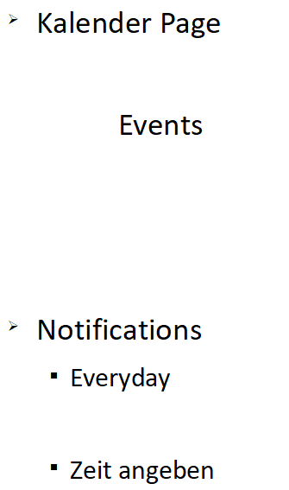
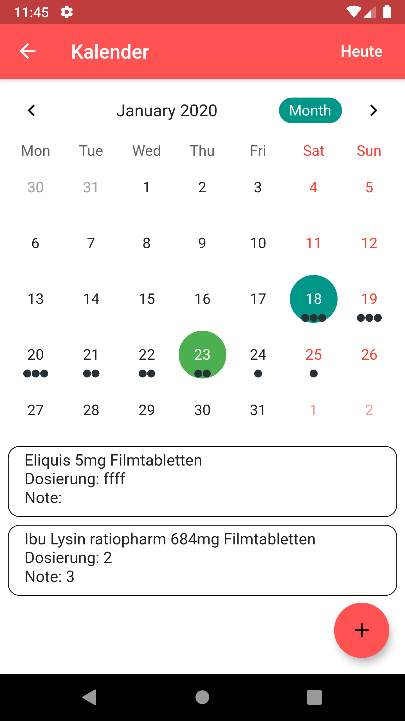

Prototyp

Slide 26
Prototyp
Kalender: Schaffen,Löschen ID Notification und Speichern List Zeit
Int 2^-31 bis 2^31-1
int id_noti = year * 12 * 30 * 24 + month * 30 * 24 + day * 24 + eventIndex + hour;
9h: 17.445.537 = 2019*12*30*24+ 1*30*24 + 27*24+0+9
10h: 17.445.539 = 2019*12*30*24+ 1*30*24 + 27*24+1+10
Speichern List Zeit:
String _stringListime = year.toString() + month.toString() + day.toString() +eventIndex.toString(); await _sharedPrefs.setString(_stringListime, jsonEncode(List_time));
Löschen Event und Notification mit stringListime
int id = _generateIDNotification(year, month, day, eventIndex, jsonDecode(stringListTime)[i]);

Slide 27

LIVE DEMO

Slide 28
Quellen
[1] | E-pharmacies: Waging a Battle for Survival von Usha Sharma, June 2019 (https://www.expresspharma.in/cover-story/e-pharmacies-waging-a-battle-for-survival/)
[2] | WELT, Marktwächter Digitale. Dynamische Preisdifferenzierung im deutschen Online-Handel. 2018.
[3] | Artikel: „ACXIT Capital Partners berät medpex beim Verkauf der Versandaktivtäten an die Zur Rose Group“, Fankfurt 2018 (https://www.acxit.com/de/medpex/)
[4] | Artikel: „Die Apotheke Docmorris auf einen Blick“, 2018
[5] | https://www.ptaheute.de/news/artikel/aenderung-der-apothekenbetriebsordnung/
[6] | https://www.pharmazeutische-zeitung.de/ausgabe-472010/botschafter-der-apotheke/
[7] | Artikel: „Apocarrier plant bundesweiten Apotheken-Kurierdienst“, apotheke adhoc, Klein, 2019
[8] | https://www.northdata.de/Pillentaxi+Verwaltungs+GmbH,+K%C3%B6ln/HRB+69249
[9] | https://www.controllingportal.de/Fachinfo/Grundlagen/Der-Produktlebenszyklus.html

